Slide 1
Políticas e instrumentos para fomentar la incorporación de tecnologías digitales en el desarrollo empresarial de las MIPYMES en América Latina
Junio 2019

Slide 2
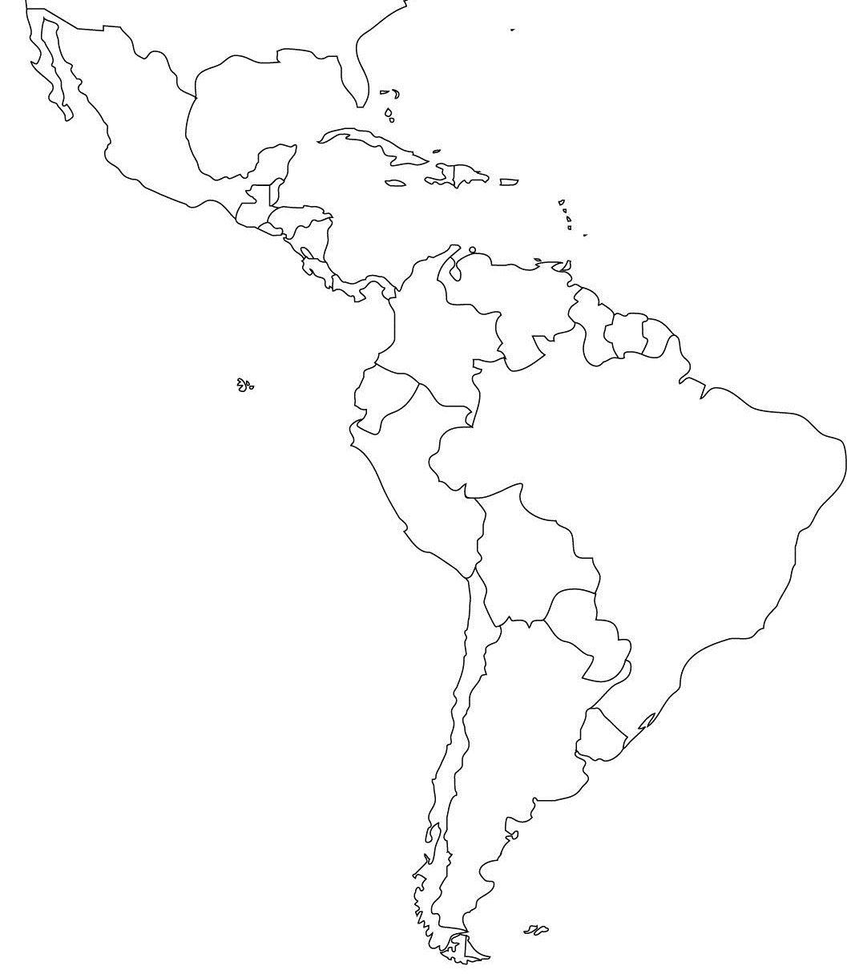
México
Contexto
Costa Rica
La economía digital en el contexto del eLAC
El Salvador
Objetivo del estudio
Colombia
Alcance de la investigación
Ecuador
Brasil
Políticas de apoyo a la digitalización
Perú
Marco general de política e institucionalidad en 9 países de la región
Chile
Instrumentos de política digital para las Mipyme
Argentina
Implementación de iniciativas específicas
Conclusiones

Slide 3
México
Contexto
Costa Rica
La economía digital en el contexto del eLAC
El Salvador
Objetivo del estudio
Colombia
Alcance de la investigación
Ecuador
Brasil
Políticas de apoyo a la digitalización
Perú
Marco general de política e institucionalidad en 9 países de la región
Chile
Instrumentos de política digital para las Mipyme
Argentina
Implementación de iniciativas específicas
Conclusiones

Slide 4
Definición de prioridades para el eLAC
2007
2010
2015
2018
2020
Acceso e inclusión digital
Sectores prioritarios
Acuerdos estratégicos
Agenda Digital regional
Transformación digital
Capacidades y conocimiento
Eficiencia sector público
Entorno habilitador
Educación
Infraestructura y banda ancha
Salud
Gestión pública
Sector productivo
Acceso y conectividad regional
Gobierno electrónico
Sostenibilidad medio ambiente
Seguridad social
Desarrollo productivo
Institucionalidad
Ecosistema digital con áreas de acción específicas
Promover la transformación digital como estrategia de desarrollo productivo

Slide 5
Incorporación de las TIC en las agendas políticas de los gobiernos de la región
Despliegue de infraestructura física y acceso a servicios de banda ancha
Iniciativas de inclusión digital y generación de capacidades
Conectividad en sectores estratégicos (educación y salud)
… pero las brechas digitales aún persisten

Slide 6
Apropiación digital
El desarrollo digital de América Latina está condicionado por:
Reducir la brecha de acceso – mejora de infraestructura y conectividad
Reducir la brecha de uso – programas de inclusión y alfabetización digital
Reducir la brecha de apropiación – asimilación y adopción efectiva de las TIC en las actividades individuales e institucionales

Slide 7
El camino hacia la Cuarta Revolución Industrial
La apropiación y aprovechamiento de las tecnologías digitales impacta en el desarrollo productivo y en la redefinición de modelos de negocio
Oportunidad para incrementar la productividad y competitividad de las empresas
… Sin embargo, los objetivos de transformación digital en las Mipyme es aún limitado

Slide 8
México
Contexto
Costa Rica
La economía digital en el contexto del eLAC
El Salvador
Objetivo del estudio
Colombia
Alcance de la investigación
Ecuador
Brasil
Políticas de apoyo a la digitalización
Perú
Marco general de política e institucionalidad en 9 países de la región
Chile
Instrumentos de política digital para las Mipyme
Argentina
Implementación de iniciativas específicas
Conclusiones

Slide 9
Objetivos
Mapeo general de políticas enfocadas al desarrollo digital en nueve países de la región (Argentina, Brasil, Chile, Colombia, Costa Rica, Ecuador, El Salvador, México y Perú)
Identificación de iniciativas dirigidas especialmente a apoyar el proceso de adopción digital en las Mipyme
El proceso de política en materia digital se encuentra en una fase de construcción en los diferentes países, por lo que las iniciativas experimentan una evolución constante, sujeta muchas veces a variaciones de enfoque y estrategia.

Slide 10
México
Contexto
Costa Rica
La economía digital en el contexto del eLAC
El Salvador
Objetivo del estudio
Colombia
Alcance de la investigación
Ecuador
Brasil
Políticas de apoyo a la digitalización
Perú
Marco general de política e institucionalidad en 9 países de la región
Chile
Instrumentos de política digital para las Mipyme
Argentina
Implementación de iniciativas específicas
Conclusiones

Slide 11
Argentina
Se han realizado esfuerzos de coordinación interinstitucional pero la estructura de gobernanza alrededor de las TIC no ha logrado consolidarse
Los Ministerios que ha adoptado el área de Comunicaciones en el ámbito de sus competencias se han encargado de la elaboración de planes estratégicos para las TIC.
Actualmente, el proceso de la construcción de Agenda Digital lo lidera el Ministerio de Modernización.
Interés por fomentar uso integral de las TIC surge con el Programa Nacional para la Sociedad de la Información (2000)
Diversidad de políticas digitales
Interés por alinear las diferentes iniciativas y retomar un enfoque de política nacional – Agenda Digital Argentina (2009)
Plan Nacional de Telecomunicaciones Argentina Conectada (2011-2015)
Plan Federal de Internet (2016)
Agenda Digital Argentina 2030 (2018) es el esfuerzo más reciente de política integral
Marco Institucional
Políticas generales
Notes:
La definición de objetivos no estuvo acompañada de una estrategia instituciona sólida, por lo que no se logró consolidar un marco de política integral alrededor de las TIC.

Slide 12
Argentina
Políticas digitales con enfoque productivo
Agenda Digital Argentina 2030
Mesas de trabajo interministeriales lideradas por el Ministerio de Modernización.
Aprovechamiento de las tecnologías digitales en tres grandes ámbitos: desarrollo económico, inclusión digital y gobierno eficiente.
Eje de economía digital: establece específicamente el apoyo para la Transformación Digital de las Pyme como línea de acción.
Digitalizar a las Pyme
Impulsar proyectos de desarrollo del sector TIC
Promover nuevos mercados para las Pyme
Notes:
La incorporación de tecnologías digitales en la gestión empresarial ha respondido a condiciones generales de un entorno favorable para su aprovechamiento.
La adopción de las TIC en las empresas dentro de la agenda política ha tomado mayor relevancia con la Agenda Digital Argentina 2030.

Slide 13
Brasil
Comité Gestor del Programa de Inclusión Digital (2009) fue el primer esfuerzo por centralizar iniciativas, pero no formulaba política
En 2010 se encarga de articular a diferentes Ministerios para la elaboración del Plan Nacional de Banda Larga
Ministerio de Comunicaciones en 2011 se responsabiliza de la proponer políticas a través de la Secretaría de Inclusión Digital. En 2016, Ministerio de Ciencia, Tecnología e Innovación incorpora dentro de su estructura al Ministerio de Comunicaciones - MCTIC
Grupo de Trabajo Interministeria (2017) liderado por el MCTIC, encargado de coordinar y elaborar el documento base de la E-Digital.
Se impulse el concepto de inclusion digital para enmarcar el desarrollo de políticas públicas en torno a las TIC.
Se ha priorizado sobre todo el desarrollo de infraestructura, el acceso y la conectividad
El Programa Nacional de Banda Larga (2010) y el Programa Brasil Inteligente (2016) sobresalen como propuestas de vision integral
La Estrategia Brasilera para la Transformación Digital E-Digital es el esfuerzo más reciente (2018) que pretende consolidar las acciones de diferentes Ministerios en materia TIC bajo una misma vision estratégica
Marco Institucional
Políticas generales

Slide 14
Brasil
Políticas digitales con enfoque productivo
Estrategia Brasilera para la Transformación Digital E-Digital
Plantea por primera vez una visión enfocada hacia la economía digital y hace referencia a las Pyme dentro de sus líneas de acción.
Promover el papel del gobierno como habilitador y facilitador de la transformación digital del sector productivo
Generación de datos como nuevo factor de producción (economía basada en datos)
Impacto de dispositivos conectados como vectores de la transformación de los procesos productivos (IoT)
Desarrollo de nuevos modelos de negocio a través de diferentes tipos de plataformas digitales

Slide 15
Chile
Comité de Ministros para el Desarrollo Digital creado en 2007 ha evolucionado en su enfoque y modelo de gestion, pasando por una Secretaría Técnica dentro del Ministerio de Economía a una Subsecretaría dentro del Ministerio de Telecomunicaciones, hasta convertirse en una comisión asesora presidencial en 2014.
Presidido por el Ministerio Secretaría General de la Presidencia, se encarga de coordinar la Agenda Digital a través de articular los planes de acción desde las competencias de políticas sectoriales.
Ministerio de Economía, Fomento y Turismo responsable de sector productivo
Pionero en plantear relevancia política de incoporar TIC en agenda nacional de desarrollo con enfoque integrarl y multisectorial.
Varias versions de Agenda Digital corresponden a periodos de gobierno, presentan diferentes énfasis en iniciativas y líneas de acción pero mantienen objetivos.
La Agenda Digital 2020 generó metas basadas en las diferentes iniciativas sectoriales que ya estaban en marcha.
Basados en los lineamientos de esta agenda y sus avances, se plantea una Agenda de Transformación Digital como el esfuerzo más reciente
Marco Institucional
Políticas generales

Slide 16
Chile
Políticas digitales con enfoque productivo
Agenda Digital 2020
Transformación digital como línea de acción de desarrollo empresarial
Hace referencia a la incorporación de las TIC en los procesos productivos como instrumento de mejora en la estructura productiva.
Fortalecimiento de la industria TIC, especialmente a través del desarrollo de contenidos digitales
Apoyo al emprendimiento e innovación, dirigiendo instrumentos específicos al ámbito digital.
Apoyo al desarrollo de industrias inteligentes
Facilitar la empleabilidad e inserción laboral

Slide 17
Colombia
Políticas para promover el acceso, uso y apropiación de las TIC están bajo rectoría del Ministerio de Tecnologías de la Información y Comunicaciones (MINTIC)
Viceministerio de Economía Digital se crea en reconocimiento a la importancia de la adopción de las TIC como factor crítico de competitividad.
Comisión Intersectorial pra el Desarrollo de la Economía Digital (2018) como espacio para articular procesos de formulación de políticas relacionadas con las actividades sociales y económicas habilitadas por las TIC.
Intéres por fortalecer la adopción de las TIC en las empresas surge de la política de transformación productiva
Plan Nacional de Tecnologías de la Información y las Comunicaciones (2008-2019): marco referencial para orientar en el desarollo de estrategias
Plan Vive Digital (2010-2014/2014-2018): enfoque en el Desarrollo de ecosistema digital
Incorporación de las TIC a nivel empresarial figura como prioridad explícita de política pública – Mipyme Vive Digital
Marco Institucional
Políticas generales

Slide 18
Colombia
Políticas digitales con enfoque productivo
Mipyme Vive Digital
Promueve la transformación de los modelos de negocio de las Mipyme, a través de la interconexión de cinco líneas de acción:
Capacitación: desarrollo de competencias y habilidades
Acompañamiento: Centros de Transformación Digital
Fomento de industria TIC: desarrollo de aplicaciones a la medida
Comercio electrónico: transacciones en línea dentro de cadenas de valor
Sensiblización: transformación de percepciones para promover una cultura digital en las empresas

Slide 19
Costa Rica
El Viceministerio de Telecomunicaciones pasó al Ministerio de Ciencia y Tecnología en 2013 y se convierte en MICITT
El Ministerio de Economía, Industria y Comercio tiene la rectoría sobre políticas de foment productivo y plantea acciones prioritarias vinculadas a las TIC
El Desarrollo de la Estrategia de Transformación Digital del Bicentenario responde a un proceso liderado por el MICITT, con el apoyo de varias entidades de gobierno y bajo los lineamientos politicos de la Presidencia.
Las estrategias de política para orientar acciones del sector TIC no respondían a una vision integral hasta la presentación de la Estrategia de Transformación Digital del Bicentenario en 2018.
Previo a esta estrategia, el Plan Nacionald e Desarrollo de Telecomunicaciones era el principal instrumento de política, pero estaba enfocado a impulsar principalmente el entorno habilitante alrededor de las TIC.
Marco Institucional
Políticas generales

Slide 20
Costa Rica
Políticas digitales con enfoque productivo
Estrategia de Transformación Digital del Bicentenario
Fomentar el aprovechamiento de las tecnologías asociadas a la cuarta revolución industrial y a la sociedad del conocimiento.
Plantea eje de transformación empresarial 4.0, que se enfoca en facilitar mecanismos para fomentar la productividad y la competitividad de las empresas desde el ámbito digital, a través de:
Desarrollo de capacidades y cultura digital
Impulso a la transformación del sector agro
Tecnologías digitales para el turismo y desarrollo sostenible
Fortalecimiento de emprendimientos de base digital

Slide 21
Ecuador
Previo a la creación del Ministerio de Telecomunicaciones y Sociedad de la Información (MINTEL) en 2009, el marco institucional alrededor de las TIC en Ecuador se encontraba disperso, y el foco de atención para la gestión del sector se concentraba prácticamente sólo en el desarrollo de infraestructura
El primer esfuerzo de política digital surge en 2009 con la creación del MINTEL.
Se han generado varios planes orientados a temas específicos: Plan de Servicio Universal, Plan Nacional de Gobierno Electrónico, Plan Nacional de Telecomunicaciones y Tecnologías de la Información, Plan de la Sociedad de la Información y el Conocimiento
El esfuerzo más reciente es el Libro Blanco de la Sociedad de la Información y el Conocimiento (2018)
Marco Institucional
Políticas generales

Slide 22
Ecuador
Políticas digitales con enfoque productivo
Libro Blanco de la Sociedad de la Información y el Conocimiento
Lineamientos dirigidos a fomentar la transformación digital como parte del proceso productivo empresarial son generales
Economía digital y tecnologías emergentes
Digitalización de las empresas: habilitar el entorno, fomentar el uso de comercio electrónico, promover el emprendimiento e innovación de base tecnológica, apoyar el desarrollo de la industria TIC
Tecnologías emergentes: promover el uso de Big Data y Block Chain, impulsar la transformación de los Gobiernos Autónomos Descentralizados y coordinar con la academia la generación de competencias digitales

Slide 23
El Salvador
La Política Nacional de Informática (2000), la Estrategia e-País (2006) y la Agenda de Desarrollo Digital- el Buen Vivir Digital (2016) son propuestas relacionados con el Desarrollo digital.
La Política Nacional para el Desarrollo de la Micro y Pequeña Empresa (2013) y la Política Naconal de Emprendimiento (2014) son esfuerzos que consideran la incorporación de las TIC en la gestion empresarial de las Mype.
El Plan Estratégico de la CONAMYPE (2015-2019) es la estrategia general de apoyo a las Mype y la Estrategia para la inclusion digital de las Mype (2016) son los esfuerzos más recientes para impulsar la adopción de las TIC en las Mype.
Aún no existe una articulación específica para la formulación de políticas en materia digital con enfoque integral.
La Presidencia ha impulsado varios esfuerzos pero se han concentrado en objetivos específicos especialmente dirigidos hacia la transformación de la gestión pública.
En el ámbito productivo, el Ministerio de Economía (MINEC) es el órgano rector para el diseñode políticas de foment y desarrollo empresarial y la Comisión Nacional de la Micro y Pequeña Empresa (CONAMYPE) es el órgano ejecutor de las políticas.
Marco Institucional
Políticas generales

Slide 24
El Salvador
Políticas digitales con enfoque productivo
Estrategia para la inclusión digital de las Mype
Enmarcada en el modelo de atención empresarial de CONAMYPE, por lo que establece líneas específicas asociadas a las diferentes etapas de desarrollo de la empresa.
Mejorar el entorno para el acceso
Desarrollo de habilidades digitales
Innovación y crecimiento de la industria TIC
Desarrollo de cultura de uso de las TIC en las Mype

Slide 25
México
La definición de estrategias en materia digital ha sido un proceso empujado principalmente por propuestas del sector privado.
Iniciativas públicas involucraron varios actors pero no lograron consolidar un marco institucional hasta el 2013 que se creó la Coordinación de la Estrategia Digital Nacional como dependencia de la Presidencia.
Iniciativas del sector público: propuestas de carácter de conectividad e inclusion social
Iniciativas del sector privado: recomendaciones para promover la adopción de las TIC como política de Estado y consolidar una agenda digital para impulsar el rol de las TIC como habilitadoras de competitividad
La Estrategia Digital Nacional 2013-2018 fue el esfuerzo más reciente y el primero que define una entidad coordinadora para orientar las acciones del gobierno y apoyar el proceso de digitalización del país
Marco Institucional
Políticas generales

Slide 26
México
Políticas digitales con enfoque productivo
Estrategia Digital Nacional
Objetivo enfocado hacia el desarrollo de economía digital se concentra en tres áreas:
Fortalecer el desarrollo de la industria TIC: desarrollo de mercado de productos y servicios digitales
Potenciar el comercio electrónico: mecanismos de pago en línea y marco regulatorio
Incentivar el emprendimiento e innovación: incentivos a través de mecanismos de contratación pública

Slide 27
Perú
Dos versiones de Agenda Digital (2005 y 2011).
Ambos documentos permitieron el levantamiento de información multisectorial y la definición de prioridades en materia digital, pero constituyen principalmente un marco general de objetivos y lineamientos estratégicos
Se incorporó en el Acuerdo Nacional una política específica para promover la Sociedad de la Información y del Conocimiento.
La Agenda de Competitividad 2014-2018 plantea específicamente como una línea de acción la promoción de las TIC para dinamizar el cambio estructural de los procesos productivos
La Comisión Multisectorial para el Desarrollo de la Sociedad de la Información (CODESI) es la encargada del desarrollo de la Agenda Digital como marco general de objetivos estratégicos para orientar y promover el uso de las TIC en diferentes sectores
El Consejo Nacional de Competitividad y Formalización (CNCF) impulsa la difusión de las TIC como herramienta de transformación empresarial a través de la Agenda de Competitividad.
Ministerio de Producción es la entidad responsable de la definición e implementación de estrategias concretas
Marco Institucional
Políticas generales

Slide 28
Perú
Políticas digitales con enfoque productivo
Agenda de Competitividad 2014-2018
Adopción de las TIC en las empresas: promover el uso efectivo de las TIC en las Mipyme, a través de programas de desarrollo empresarial que impulsen el aprovechamiento de servicios digitales
Acuerdo Nacional – Política 35. Sociedad de la Información y Sociedad del Conocimiento
Promoción del acceso universal al conocimiento a través de las TIC, fomentando la generación de contenidos, servicios y bienes digitales; así como el desarrollo de capacidades para fortalecer su uso y adopción

Slide 29
México
Contexto
Costa Rica
La economía digital en el contexto del eLAC
El Salvador
Objetivo del estudio
Colombia
Alcance de la investigación
Ecuador
Brasil
Políticas de apoyo a la digitalización
Perú
Marco general de política e institucionalidad en 9 países de la región
Chile
Instrumentos de política digital para las Mipyme
Argentina
Implementación de iniciativas específicas
Conclusiones

Slide 30
Argentina
Programa de Transformación Digital Pymes
Ministerio de Producción
Objetivo: Impulsar la transformación de modelos de negocio a través del acompañamiento especializado para generar un plan de acción y mejora.
Articulación con equipos interdisciplinarios de expertos derivados de institutos tecnológicos y de la academia
Aprovechamiento de experiencia de otras herramientas de apoyo empresarial ya existentes en el Ministerio
Focalización en sectores productivos

Slide 31
Brasil
Programa SEBRAETEC
Servicio Brasileño de Apoyo a las Micro y Pequeñas Empresas (SEBRAE)
Objetivo: La oferta de servicios se ajusta a las condiciones particulares de cada negocio. En el marco de servicios digitales, las actividades se enfocan en comercio electrónico y servicios en línea.
EMBRAPII
Institución vinculada al MCTIC y al Ministerio de Comunicación
Promueve la incorporación de tecnologías digitales en procesos industriales como una estrategia horizontal para alcanzar la transformación productiva en todos los sectores y en empresas en general, independientemente de su tamaño.
Notes:
SEBRAE y EMBRAPII actúan como actores clave para facilitar el entorno y apoyar a los diferentes procesos de innovación empresarial.

Slide 32
Chile
Programa Pymes Digitales
Ministerio de Economía, Fomento y Turismo
Objetivo: Ofrecer a las Pymes soluciones, productos y servicios tecnológicos a través de una tienda virtual. Articular oferta y demanda, apoyar al desarrollo de proveedores y acompañar a las empresas en su proceso de adopción.
Espacio Pyme es una plataforma que promueve la incorporación de las TIC en la gestión empresarial a través de una tienda virtual.
Interviene en la oferta: desarrollo de soluciones a la medida a través del desarrollo de proveedores
Interviene en la demanda: fomenta la autonomía para identificar necesidades propias de cada empresa (autodiagnóstico)
Notes:
, la plataforma adquiere un rol importante en la difusión efectiva de aplicaciones y servicios tecnológicos, conectando oferta y demanda.

Slide 33
Colombia
Centros de Transformación Digital
Ministerio de Tecnologías de la Información y Comunicaciones (MINTIC)
Objetivo: Brindar acompañamiento y asesoría especializada, a través de las unidades de desarrollo empresarial existentes en las Cámaras de Comercio y gremios del país.
Potenciar los servicios de desarrollo empresarial existentes, bajo la lógica de complementar la oferta de asistencia técnica, adoptando un enfoque de asesoramiento especializado orientado hacia la transformación digital de las Mipyme.
Notes:
El aprovechamiento de las tecnologías digitales ha sido planteado bajo un enfoque de ecosistema digital; por lo que además de promover el acceso a infraestructura y la eficiencia de los servicios de conectividad, se pone especial énfasis en la necesidad de impulsar la generación de aplicaciones y contenidos digitales, y en la importancia de incentivar la apropiación de las TIC en los usuarios, particularmente en las empresas.

Slide 34
Perú
Plataforma Kit Digital
Ministerio de la Producción
Objetivo: Brindar acceso en un solo lugar a un portafolio de proveedores de servicios y cursos de aprendizaje para impulsar la apropiación digital.
Facilitar la adopción de tecnologías digitales orientado especialmente a mejorar el conocimiento y las capacidades locales como un primer paso hacia la digitalización.
Notes:
Si bien los componentes del programa Tu Empresa se veían en un inicio de manera independiente, actualmente se está promoviendo un enfoque de ruta productiva que implica una visión integral para brindar los diferentes servicios en base a una asesoría personalizada y ajustada a las características particulares de las MyPE. El apoyo para promover la transformación digital de las empresas, en este sentido, ha ido ganando fuerza como un factor relevante para fortalecer la gestión y desarrollo empresarial.

Slide 35
México
Contexto
Costa Rica
La economía digital en el contexto del eLAC
El Salvador
Objetivo del estudio
Colombia
Alcance de la investigación
Ecuador
Brasil
Políticas de apoyo a la digitalización
Perú
Marco general de política e institucionalidad en 9 países de la región
Chile
Instrumentos de política digital para las Mipyme
Argentina
Implementación de iniciativas específicas
Conclusiones

Slide 36
La incorporación de las TIC en la Agenda de Desarrollo de los países de la región sigue ganando fuerza.
La incorporación de las tecnologías digitales en las Mipyme es una meta compartida por todos los países de la región; sin embargo, el uso de las TIC con fines productivos es aún limitado en la región.
La mayoría de las iniciativas concentran sus esfuerzos en la capacitación sobre el potencial de las tecnologías digitales y en el acompañamiento para incentivar su asimilación efectiva en los modelos de negocio.
El acompañamiento en sus diferentes niveles se reconoce, por ejemplo, como un factor fundamental para promover el uso de las TIC, principalmente desde un enfoque de generación de competencias y recalificación del capital humano para adquirir habilidades digitales.

Slide 37
GRACIAS
andyheredia@gmail.com

